Slide 1


模块五 JavaScript的应用
知识讲解一 JavaScript的基础知识
Notes:
通过对网页的结构和样式的学习，我们已经可以做出漂亮的页面了，但是如果想要让网页动起来，让用户与网页有更多的交互，就需要用到 JavaScript 这门编程语言。
javascript可以让网页充满魔法，实现丰富的动态效果和交互能力，吸引用户眼球，提升用户使用体验。
现在就开启我们的JavaScript学习之旅吧。为了便于讲述，后面也会用简称js代指javascript。

Slide 2
目录
1
认识JavaScript
CONTENTS
2
变量和常量
3
数据类型和运算符
Notes:
在这一节中，我们将认识javascript、了解javascript中如何定义变量、了解javascript中的数据类型和运算符

Slide 3
01
CHAPTER
认识JavaScript
Notes:
我们先来认识一下js

Slide 4
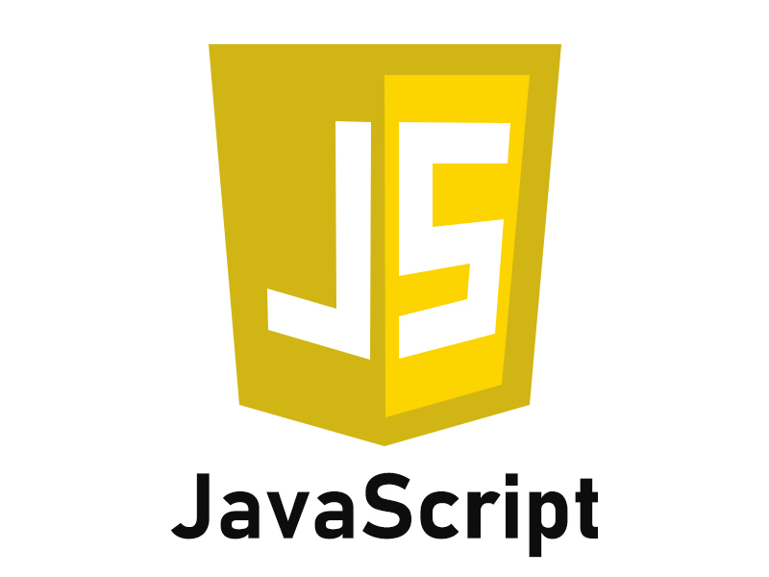
JavaScript简介
一种轻量级、解释执行的高级编程语言，可直接在浏览器中执行，常用于开发具有动态性和交互性的网页，是Web开发中不可或缺的一部分。
Notes:
JavaScript是一种轻量级、解释执行的高级编程语言，可直接在浏览器中执行，常用于开发具有动态性和交互性的网页，是Web开发中不可或缺的一部分。

Slide 5



JavaScript的应用
JavaScript的应用场景非常广泛，在网页特效、人机交互、数据可视化、游戏开发等领域大量使用。
JavaScript拥有最多的开发者，全球有近1750万。
Notes:
JavaScript 的应用非常广泛，在网页特效、人机交互、数据可视化、游戏开发等领域大量使用。JavaScript在全球有近1750万的开发者，是拥有开发者最多的编程语言。

Slide 6
JavaScript引入方式-1
（1）行内式
将 JavaScript 代码直接嵌入在 HTML 标签的 onclick、onload 等属性中。
点击按钮弹出警告框提示“Hello!”
例如：
      <button onclick="alert(‘Hello!');">点我</button>
Notes:
如果我们要在网页中使用js，需要在html代码中进行引入。
有三种引入js代码的方式。
第一种引入方式，行内式, 是将 JavaScript 代码直接嵌入在 HTML 标签的 onclick、onload 等属性中。
我们看这个例子，将按钮属性onclickd的值直接写js代码， 当我们点击按钮时，会弹出带有Hello字样的警告窗。

Slide 7
JavaScript引入方式-2
（2）嵌入式
在HTML中，运用<script>标签可以嵌入JavaScript代码。
<script>
// JavaScript语句;
</script>
Notes:
第二种引入方式，嵌入式。
在HTML中，运用<script>标签可以嵌入JavaScript代码。
这是嵌入式的语法。在script标签内，我们放置js代码。
这种方式下，引入的js代码和html代码都是在同一个文件中的。

Slide 8
JavaScript引入方式-3
（3）外链式
外链式是将所有的JavaScript代码放在一个或多个以“.js”为扩展名的外部JavaScript文件中，通过src属性将这些JavaScript文件链入到HTML文档中。
<script src="脚本文件路径" ></script>
这是最常用的引入方式，可以很好地实现代码复用、模块化管理、提高页面加载速度等。
Notes:
第三种引入方式，外链式， 是将所有的JavaScript代码放在一个或多个以“.js”为扩展名的外部JavaScript文件中，通过script标签的src属性将这些JavaScript文件链入到HTML文档中。
这也是我们最常用的引入方式，可以很好地实现代码复用、模块化管理、提高页面加载速度等。

Slide 9
JavaScript的注意事项
代码执行顺序
字母书写要求
JavaScript程序按照在HTML文件中出现的顺序逐行执行。
JavaScript严格区分字母大小写。
结尾分号书写要求
使用注释
JavaScript语言并不要求必须以分号（;）作为语句的结束标签。
在编写程序时，为了使代码易于阅读，通常需要为代码加一些注释。js使用//做单行注释，使用/* */表示多行注释
Notes:
使用js我们需要注意，
一，代码执行顺序，浏览器会按照在HTML文件中出现的顺序逐行执行js程序；
二，字母书写要求，js严格区分大小写，意味着变量A和变量a是两个不同的变量名。
三，分号书写要求，JavaScript语言并不要求必须以分号（;）作为语句结束标记，可以写分号，也可以不写，但建议大家在每个语句的结尾处都加上分号，这是一种良好的编码习惯，以避免出现意外的错误。
四、使用注释，为了使代码易于阅读，通常需要为代码加一些注释，这也是一种良好的编码习惯。js使用//做单行注释，使用/* */表示多行注释。

Slide 10
02
CHAPTER
变量和常量
Notes:
第二小节，我们来学习js中的变量和常量。

Slide 11
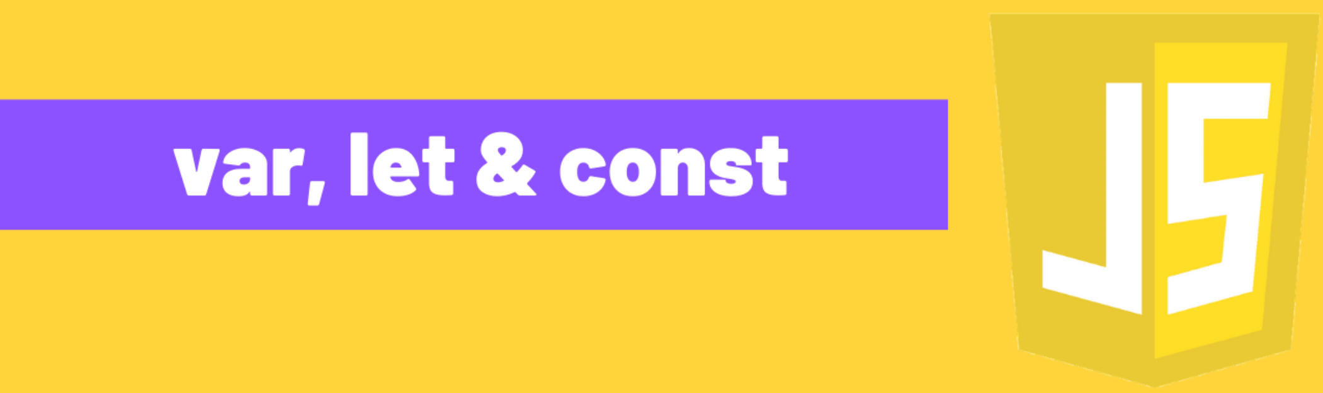
变量和常量
在程序中，我们会定义常量或变量来存储数据。
JavaScript语言中，使用 var、let 和 const 关键字来声明变量和常量。
Notes:
在程序中，我们会定义常量或变量来存储数据。
JavaScript语言中，使用 var、let 和 const 关键字来声明变量和常量。

Slide 12

变量的声明
使用 var 或 let 声明变量，变量的值可以被修改。
语
法
var 变量名;
let 变量名;
var和let的区别
变量名的命名
var 声明的变量，其作用域为当前函数作用域或全局作用域，具有变量提升特性，且可以重复声明。
let 声明的变量，其作用域为当前代码块作用域（例如 { } 内），不具有变量提升特性，且不允许重复声明。
必须以字母或下画线开头，中间可以是数字、字母或下画线。
变量名不能包含空格、加、减等符号。
不能使用JavaScript中的关键字作为变量名，如var int。
变量名严格区分大小写。
Notes:
要使用变量，首先需要声明变量。js中使用 var 或 let关键词 声明变量，变量的值可以被修改。
变量声明的语法： 先使用关键词var或者let，然后空格加上变量名，最后用分号表示声明语句的结束。
var和let声明的变量有一定的区别，
var 声明的变量，其作用域为当前函数作用域或全局作用域，具有变量提升特性，且可以重复声明。
let 声明的变量，其作用域为当前代码块作用域（例如 { } 内），不具有变量提升特性，且不允许重复声明
变量名命名的规范：
1必须以字母或下画线开头，中间可以是数字、字母或下画线。
2变量名不能包含空格、加、减等符号。
3不能使用JavaScript中的关键字作为变量名，如var int。
4变量名严格区分大小写。
最后，变量名也应该有意义，可以清晰地表达其所代表的含义。

Slide 13
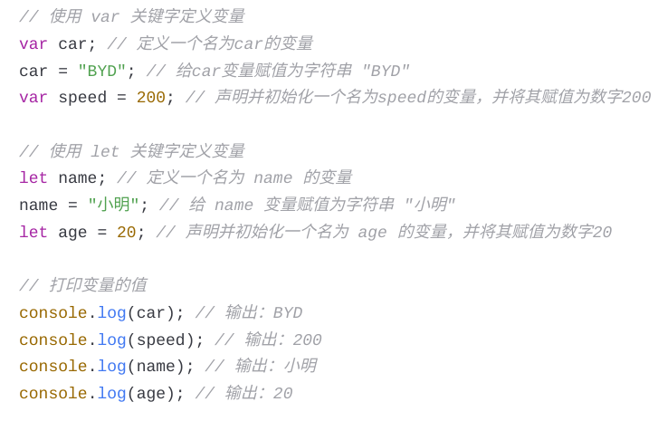
变量的赋值
可以在声明变量的同时为变量赋值，也可以在声明完成之后，为变量赋值。
代 码
Notes:
我们可以在声明变量的同时为变量赋值，也可以在声明完成之后，为变量赋值。
下面的代码，演示了如何使用var let定义变量以及对变量赋值。

Slide 14
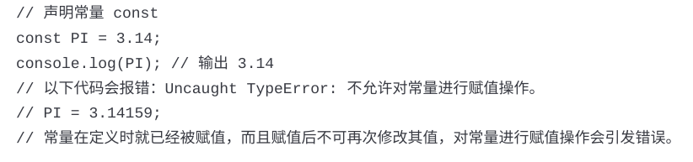
常量
使用 const 声明常量，常量的值不能被修改。常量必须在声明时赋初始值，不允许重新赋值。
代 码
常量的命名
与变量的命名规范相同
习惯上采用字母全部大写的方式进行常量命名
Notes:
使用 const 声明常量，常量的值不能被修改。常量必须在声明时赋初始值，不允许重新赋值。
下面的代码演示了，声明一个常量PI，其值为3.14.
常量的命名规范，与变量的规范相同，但我们习惯上采用字母全部大写的方式进行常量命名。

Slide 15
03
CHAPTER
数据类型和运算符
Notes:
第三小节，我们来学习js的数据类型和运算符。

Slide 16
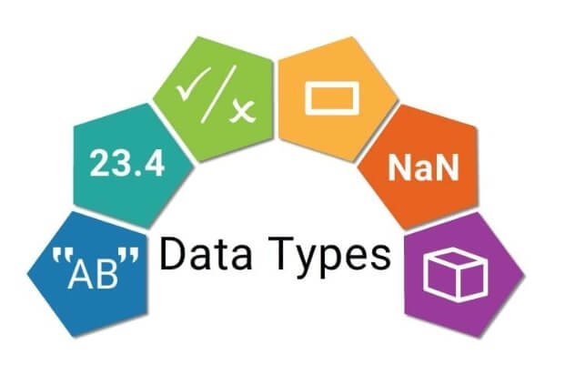
数据类型
编程语言对数据划分成不同类型，针对不同的类型，提供不同运算符进行操作和处理。
本节将对JS中数据类型和运算符进行详细讲解。
Notes:
编程语言对数据划分成不同类型，针对不同的类型，提供不同运算符进行操作和处理。
本节将对js中的数据类型和运算符进行详细讲解。

Slide 17
JavaScript中的数据类型
总体上分为基本数据类型和引用数据类型。两种类型在存储、复制、传递、比较等方面存在不同。
基本数据类型
引用数据类型
数值(Number)
对象（Object）
字符串(String)
数组(Array)
布尔(Boolean)
函数(Function)
空 (Null)
未定义(Undifined）
Notes:
js中的数据类型，总体上分为基本数据类型和引用数据类型。两种类型在存储、复制、传递、比较等方面存在不同。
基本数据类型有： 数值、字符串、布尔、空值、未定义值。
引用数据类型有：对象、数组、函数
下面我们先重点了解一下基本数据类型。

Slide 18

数据类型-数值型
数值型（Number）是最基本的数据类型。JavaScript和其他程序设计语言（如C和Java）的不同之处在于它并不区分整型数值和浮点型数值。在JavaScript中，所有数字都是数值型。
代 码
Notes:
数值型（Number）是最基本的数据类型。JavaScript和其他程序设计语言（如C和Java）的不同之处在于它并不区分整型数值和浮点型数值。在JavaScript中，所有数字都是数值型。
在下面代码中，我们声明了变量age，并将21赋值给这个变量。现在这个变量的类型就是数值型。
我们也看到了数值型也可以是浮点数，数值可以有正负。

Slide 19
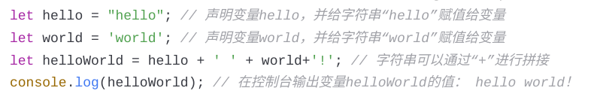
数据类型-字符串型
字符串型(string)是由Unicode字符、数字、标点符号等组成的序列，它是JavaScript用来表示文本的数据类型。JavaScript中的字符串型数据包含在单引号或双引号中。
代 码
Notes:
基本数据类型中的字符串，是由Unicode字符、数字、标点符号等组成的序列，它是JavaScript用来表示文本的数据类型。
JavaScript中的字符串型数据包含在单引号或双引号中。
如下代码所示。我们声明变量hello，并给字符串值hello赋给变量，这个变量现在是一个字符串型变量。
代码也示例了，字符串可以通过加号进行拼接。

Slide 20
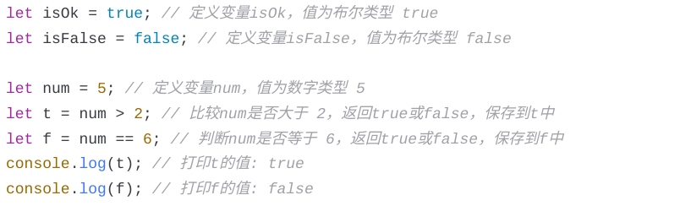
数据类型-布尔型
布尔型（Boolean）是一种表示真或假的数据类型，只有两个值，分别为 true 和 false（true和false也称为布尔值）。
代 码
说明
布尔值可以通过运算获得，如代码中 num>2 和num==6进行了比较运算，运算的结果是一个布尔值。
Notes:
布尔型（Boolean）是一种表示真或假的数据类型，只有两个值，分别为 true 和 false（true和false也称为布尔值）
下面的代码，演示了可以直接给变量赋值true和false，获得了布尔型变量isOk isFalse。
在代码中，我们还可以看到布尔值可以通过运算获得，我们用如代码中 num>2 和num==6进行了比较运算，运算的结果是一个布尔值。
在 JavaScript 中，布尔型数据虽然只有两个值，但在实际开发中非常重要，经常出现在条件判断、循环控制等语句中。熟练使用布尔型数据，可以帮助我们编写更加简洁、高效的代码。

Slide 21
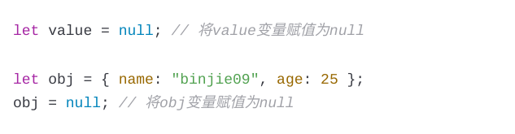
数据类型-Null（空）
null表示一个特殊的值，用于表示不存在的对象或缺少值，常用于非强制性参数不传时的默认值，或者在清空对象引用时使用 , 或当我们想明确地表示某个变量或属性的值为空时，可以将其赋值为 null。
代 码
Notes:
null 表示一个特殊的值，用于表示不存在的对象或缺少值，常用于非强制性参数不传时的默认值，或者在清空对象引用时使用 , 或当我们想明确地表示某个变量或属性的值为空时，可以将其赋值为 null。
代码演示了可直接定义一个值为null的变量。 也可将一个变量的引用清空。

Slide 22

数据类型-Undifined（未定义）
未定义（Undefined）是一种特殊的数据类型， 表示缺少值或未定义状态。对于已声明但未进行显式赋值的变量，其默认初始值为 undefined；对于不存在的对象属性，访问该属性将会返回 undefined；对于未传递值的函数参数，形参的值将会自动赋值为 undefined。
代 码
Notes:
未定义型（Undefined）是一种特殊的数据类型， 表示缺少值或未定义状态。
对于已声明但未进行显式赋值的变量，其默认初始值为 undefined；
对于不存在的对象属性，访问该属性将会返回 undefined；
对于未传递值的函数参数，形参的值将会自动赋值为 undefined。
示例代码中，y变量，没有被赋值，所以它的值就是undifined。

Slide 23
运算符
运算符是专门用于告诉程序执行特定运算或逻辑操作的符号。
类型 | 说明 | 符号
算术运算符 | 用于执行数学计算，如加、减、乘、除、求余、自增、自减等 | +、-、*、/、%、++、--
比较运算符 | 用于比较两个值，并返回一个布尔值，表示它们是否是相等的、大于或小于等关系 | ==、 === 、!=、!==、 >、 >=、 < 、<=
赋值运算符 | 用于给变量赋值，将右侧表达式的值赋给左侧变量 | =、 +=、 -=、 *=、 /=、 %=
逻辑运算符 | 用于执行逻辑操作，如与、或、非等 | &&、||、!
位运算符 | 用于对二进制数进行操作，如按位与、按位或、按位翻转等 | & 、|、 ~ 、<<、 >>、 >>>
其他运算符 | 如条件运算符、括号运算符、逗号运算符、typeof 运算符、instanceof 运算符、in运算符等 | ?:、()、,、typeof、instanceof 、in
Notes:
我们来了解一下js中的运算符。
运算符是专门用于告诉程序执行特定运算或逻辑操作的符号。
js中的运算符有很多，下面的表格将常见运算符大致分类罗列了一下：
算术运算符：用于执行数学计算，如加、减、乘、除、求余、自增、自减等，它的符号有加号、建号、乘号等
比较运算符:用于比较两个值，并返回一个布尔值，表示它们是否是相等的、大于或小于等关系，符号有常见的大于号、小于号、等于号等
逻辑运算符：用于执行逻辑操作，如与、或、非等， 对应的符号是这样的
赋值运算符：用于给变量赋值，将右侧表达式的值赋给左侧变量，符号如表格所示。
位运算符： 用于对二进制数进行操作，如按位与、按位或、按位翻转等.
js还有很多运算符，如条件运算符、括号运算符、逗号运算符、typeof 运算符、instanceof 运算符、in运算符等。

Slide 24
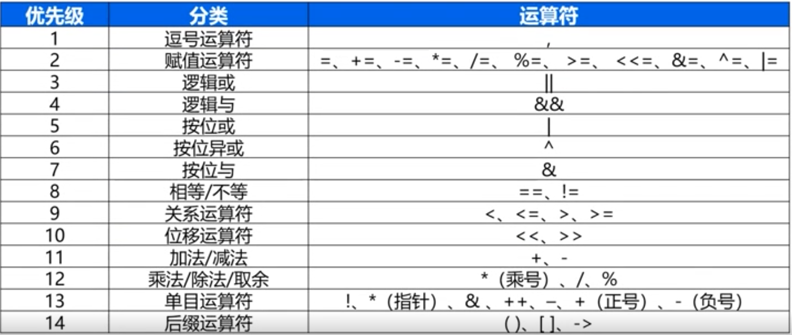
运算符的优先级
在 JavaScript 中，运算符的优先级决定了表达式中各个运算符的运算顺序。当一个表达式中包含多个运算符时，会按照运算符的优先级从高到低依次进行计算。如果两个运算符的优先级相同，则会按照从左向右的顺序依次计算。
括号 () 可以改变运算符的优先级。
Notes:
在 JavaScript 中，运算符的优先级决定了表达式中各个运算符的计算顺序。当一个表达式中包含多个运算符时，会按照运算符的优先级从高到低依次进行计算。如果两个运算符的优先级相同，则会按照从左向右的顺序依次计算。
表格中列出了部分操作符的优先级。
使用 () 可以改变运算符的优先级，会优先进行括号内的运算。当一个语句中出现多个操作符，而我们又不是特别清楚这些操作的优先级时，加上括号是个安全的做法。
我们看到js中有非常多的运算符号，用好运算符还需要了解他们的优先级。 所以要掌握好运算符，还需要我们多多练习。

Slide 25
THANK YOU
感谢聆听，批评指导
Notes:
通过本章的学习，我们认识了javascript这门编程语言，
知道了如何在html中引入js，知道了js的变量如何声明和赋值，
我们知道了js的数据类型有数值型、字符串型、布尔型，还有三种特殊型：转义字符、未定义型（undefined）和空值(Null),
对于js的运算符，我们了解了：算术运算符、
比较运算符、
逻辑运算符、
赋值运算符、
条件运算符。
我们的s的之旅已经走出了一大步。但还有很多知识在等待我们，期待在下一章javascript的学习中再见。
非常感谢大家的学习。

